Slide 1
Программирование в Scratch – основа для изучения робототехники
Пармёнова Любовь Валерьевна,
учитель информатики МОУ СШ № 2,
г. Переславль-Залесский
2023 г.

Slide 2
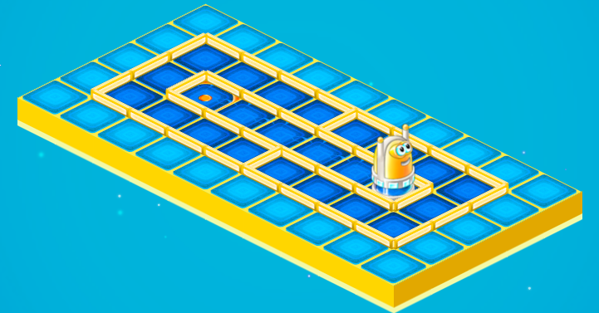
Инструменты для обучения программированию

Slide 3
Программирование через робототехнику

Slide 4
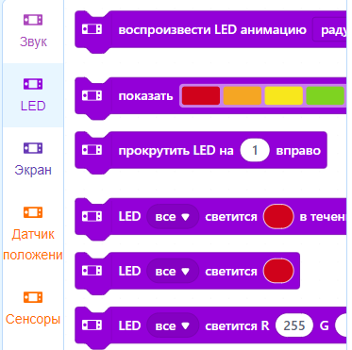
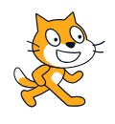
Программирование + робототехника

Slide 5
Учебные курсы «Программирование в Scratch» и робототехника на базе Tetra
 | Scratch | Tetra
Возраст учащихся (лет) | 8 – 12 | 9 – 13
К-во часов в неделю | 2 | 2
Методическое сопровождение | Разработан курс: программа, конспекты занятий, написаны решения задач | Имеется методичка с проектами в комплекте, есть возможность изменять, дополнять задания
Метод в обучении | Проектный
Среда разработки | Визуальная, блочная, не зависит от внешних Интернет-ресурсов

Slide 6
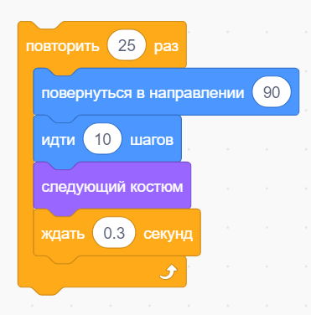
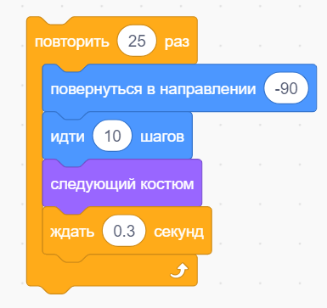
Фрагменты занятий (Scratch)
Цикл n раз
Персонаж идёт направо
Персонаж идёт налево

Slide 7
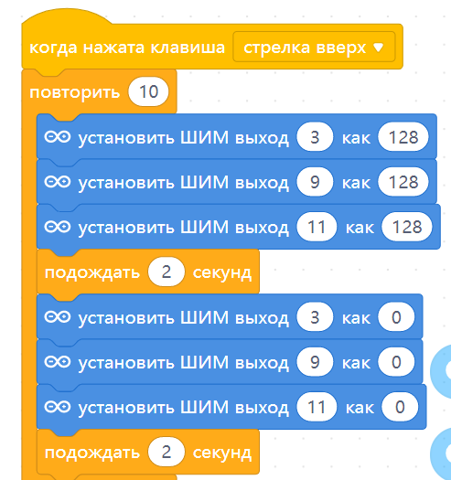
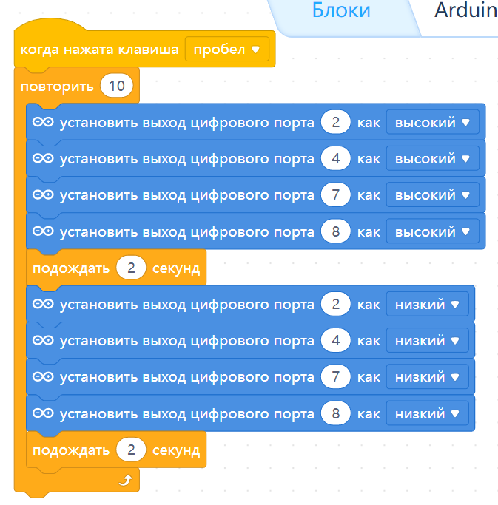
Фрагменты занятий (Tetra)
Тестирование оборудования
Мигаем светодиодами
Издаём звук «зуммером»

Slide 8
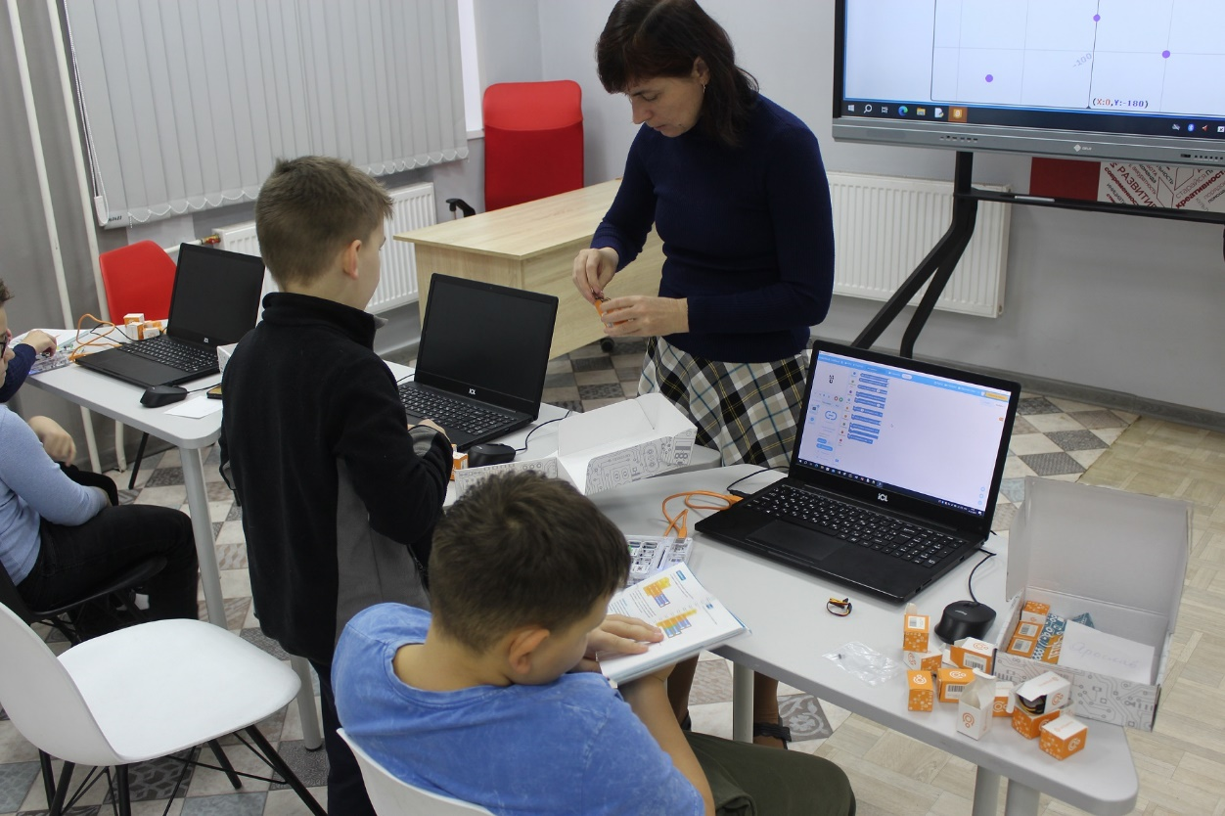
Занятия
Scratch-программирование
Tetra-робототехника

Slide 9
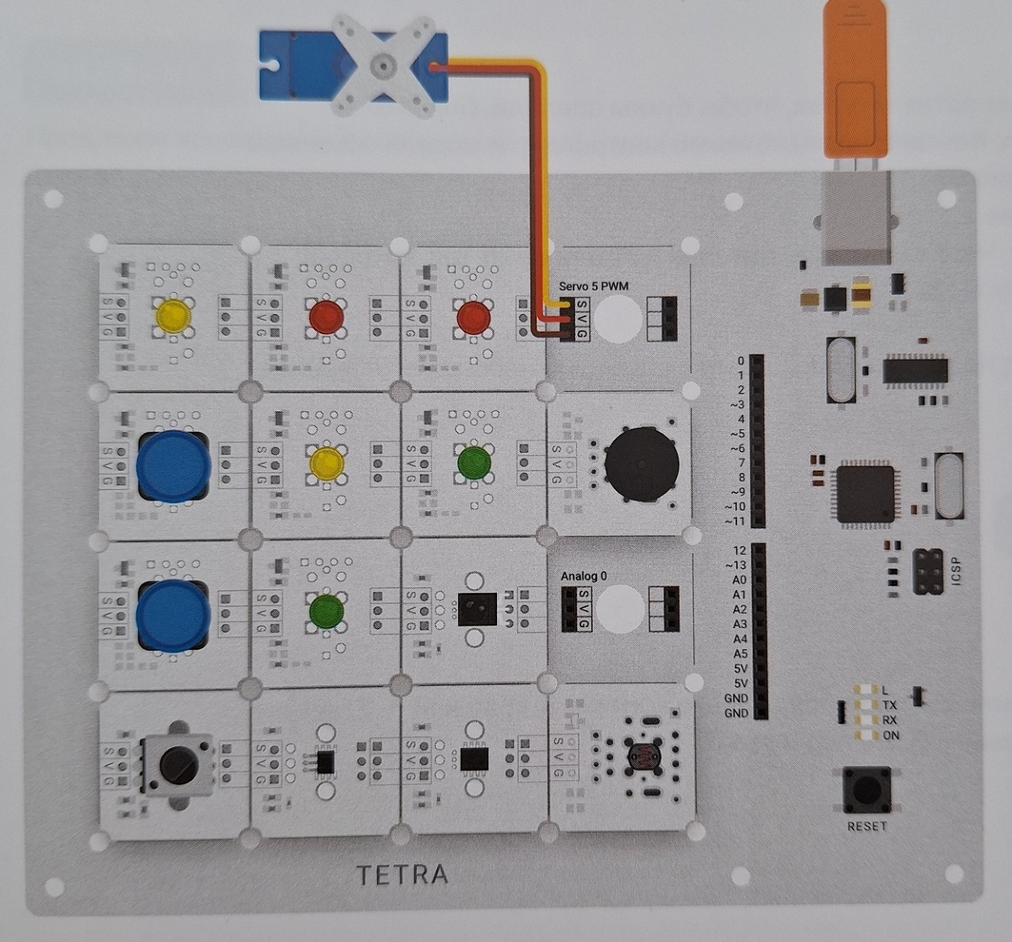
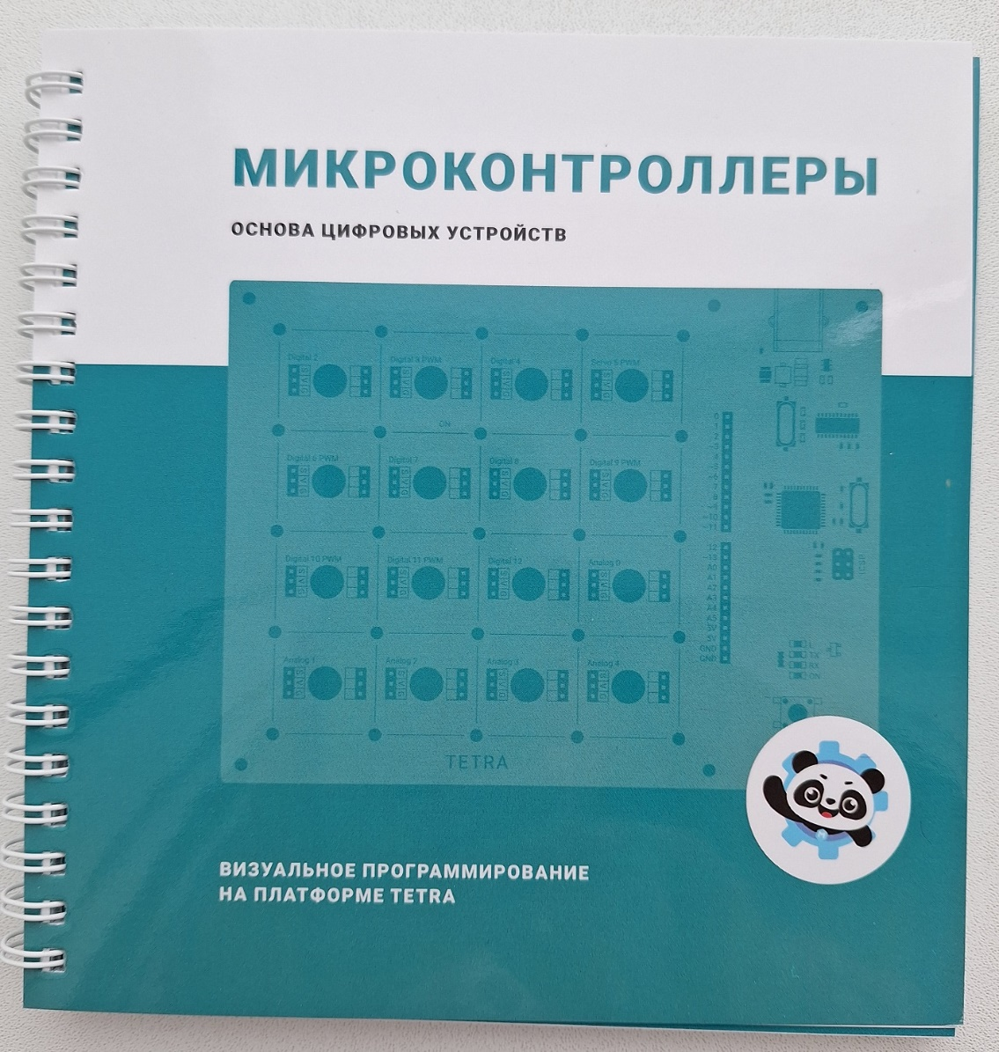
Состав комплекта Tetra

Slide 10
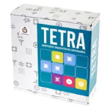
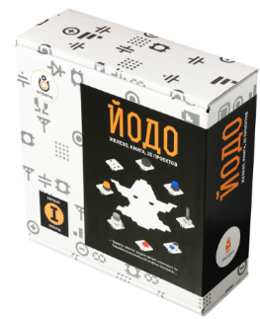
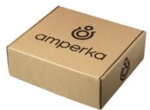
Перспективы
Возраст | Программирование | Робототехника | Примечание
9 - 12 | курс Scratch (+) | Tetra
13 - 14 | курс Python (+) | Йодо
15 - 17 | Курс С / C++ (-) | Образовательный набор «Амперка»

Slide 11
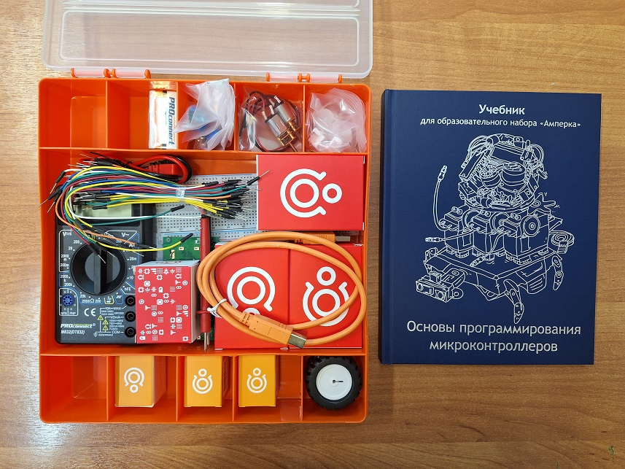
Перспективы развития: робототехника - технология
Комплект для школ и кружков робототехники:
Курс электроники и программирования на С++

Slide 12
Итоги
Курсы «Программирование в Scratch» и «Робототехника (Tetra)»
могут быть использованы как по отдельности, так и дополняя друг друга,
являются основой для дальнейшего изучения программирования и робототехники в средней и старшей школе,
для этого разработаны курсы и подобраны и приобретены соответствующие робототехнические комплекты

